Slide 1

Дорога в Россию
走遍俄罗斯3
北理鲍曼学院
教师：杨雪楠

Slide 2
复习周 1
俄语语法
词法+句法
词法的研究对象是词，句法的研究对象是句子

Slide 3
复习周 1
ГРАММАТИКА Ⅰ
俄语词类通常分为 10 类
实词：名词、动词、形容词、数词、代词、副词 有词形变化、可做句子成分
虚词：前置词、连接词、语气词 不做句子成分
感叹词 没有词形变化

Slide 4
молодёжь, книга, лекция, после, нет, ура, когда, потому что, утром, два, третий, молоко, конечно, для, вот, к, много, очень, лёгкий, пекинский, читать, нравиться, но, сам, весь, старый, счастье, вечер, такой, хотя, обувь
名词：молодёжь, книга, лекция, молоко, счастье, вечер, обувь
动词：читать, нравиться
形容词：лёгкий, пекинский, старый, такой
数词：два, третий, много
代词：сам, весь, тот, такой
副词：утром, конечно, очень
前置词：после, для, к
连接词：когда, потому что, хотя, но
语气词：нет, вот, конечно
感叹词：ура

Slide 5
名词：
一、名词的分类
二、名词的性
三、名词的数
四、名词的格

Slide 6
一、名词的分类
1. 普通名词、专有名词
2. 具体名词、抽象名词、物质名词、集合名词
3. 动物名词和非动物名词

Slide 7
普通名词、专有名词
1. 普通名词：是同类事物的概括名称。
компьютер（计算机）、город（城市）、студент（大学生）等。
2. 专有名词：是某一特定事物的特定名称。
Харбин（哈尔滨）、Волга（伏尔加河）、Иванов（伊万诺夫）、Ивановы（伊万诺夫
特点：第一个字母要大写；一般只有单数形式，少数可以变复数（如一家人的姓氏）
⚠️普通名词和专有名词有时可以相互转化：
земля（土地）→ Земля（地球）、вера（信念）→ Вера（薇拉，女人名）、любовь（爱情）→ Любовь（柳博芙，女人名）。

Slide 8
具体名词、抽象名词、物质名词、集合名词
1. 具体名词：表示具体的人、事物及现象的名词。一般有单、复数形式，可以与数词连用。
мальчик（小男孩）→ мальчики（复数）、один мальчик（一个小男孩）、два мальчика（两个小男孩）等。
2. 抽象名词：表示思想、感情、行为、状态及性质等抽象概念的名词。大部分只有单数形式。
красота（美）、тишина（寂静）等。
3. 物质名词：表示食品、蔬菜、矿产、金属、气体、化学元素等的名词。一般只用单数形式。
молоко（牛奶）、нефть（石油）、газ（气体）等。
4. 集合名词：表示同类事物的整体，而非某个具体事物的名词。只有单数形式，不能与定量数词连用（如不能说две молодёжи）。
молодёжь（青年）、человечество（人类）、народ（人民）、мебель（家具）

Slide 9
动物名词和非动物名词
动物名词：包括人和动物的名称，如 мальчик（小男孩）、лошадь（马）、птица（鸟）、животное（动物）等。
非动物名词：除动物名词外的其他名词，部分语义上属于动物的名词，在语法上也可能按非动物名词变格，如 народ（人民）、пролетариат（无产阶级）、молодёжь（青年）等。
⚠️当动物名词复数第四格形式与前置词в组成固定词组，表示“成为什么人”，其第四格同第一格。
идти в гости

Slide 10
二、名词的性
1. 变格名词的性
2. 不变格名词的性
3. 表示职业的名词的性

Slide 11
1. 变格名词的性：
俄语名词分为阳性、阴性、中性三种，一般按词尾字母判断。
以 -ь 结尾的名词可能是阳性，也可能是阴性，要单独记忆。
以 -а/-я 结尾但表示男性的名词属于阳性：如юноша（男青年）、дядя（叔叔）、дедушка（爷爷）、мужчина（男人）。
一些以 -мя 结尾的名词是中性：如имя（名字）、время（时间）

Slide 12
2. 不变格名词的性：
中性永远不变的词：пальто（大衣）、радио（收音机）、меню（菜单）、такси（出租车）、кафе（咖啡馆）

Slide 13
3. 表示职业名词的性：
无对应阴性形式的职业名词
俄语中一些表示社会地位、职业、职务的名词，没有对应的阴性形式，比如：
министр（部长）、врач（医生）、инженер（工程师）、профессор（教授）、академик（院士）、директор（校长 / 厂长）等。
有些职业原本只有女性从事，对应的名词只有阴性形式，медсестра（护士）медбрат（男护士）

Slide 14
三、名词的数
1. 名词的单数和复数
2. 名词复数形式的构成

Slide 15
1. 名词的单数和复数
只有复数形式的名词
брюки（裤子）、ворота（大门）、часы（手表）
集合名词的单复数规则：集合名词表示同类事物的整体，而非个体，没有复数形式，在句中做主语时谓语用单数：
молодёжь（青年）、народ（人民）、студенчество（大学生）、человечество（人类）

Slide 16
2. 名词复数形式的构成
特殊：дом（房子）→ дома，город（城市）→ города，поезд, профессор, учитель
брат, стул, лист, друг, сын, гражданин

Slide 17
四、名词的格
特殊：当非动物阳性名词与前置词 в 或 на 连用，且表示地点、时间、行为方式时，单数第六格词尾为 -у (-ю)，不用常规的 -е。
2. 具体例子
与 в 连用：
в лесу（在森林里）、в 2000-м году（在 2000 年）、в саду（在花园里）、в плену（被俘）。
与 на 连用：
на мосту（在桥上）、льду（在冰上）、на ходу（在行进中）。
同时与 в/на 连用（词义有区别）：
в шкафу（在柜子里）— на шкафу（在柜子上）3. 例外情况
⚠️如果不表示 “地点、时间、行为方式”，则第六格词尾仍用常规的 -е。
例：рассказать о лесе（讲述关于树林的事）стоять в лесу（站在森林里）

Slide 18
第一格
作主语
静词性合成谓语由 “系词 + 表语” 构成，表语用第一格，说明主语的特征、身份等 Знание — сила.（知识就是力量。）
用于特殊状语性结构：
例：Мы помогаем друг другу.（我们相互帮助。）
Он первый вошёл в аудиторию.（他第一个走进教室。）
构成称名句
例：Весна.（春天。）直接用第一格名词表示季节。
5. 做呼语：呼语用来称呼对方，用第一格。
例：Ребята, читайте текст!（同学们，读课文！）

Slide 19
第二格
一、与名词连用（作非一致定语）
表所属：книга отца（父亲的书）
表类别：новый тип машины（新型机器，不能写 машина нового типа 前置）
二、及物动词被否定时用第二格
Я не читал этого романа.
Он не имеет возможности
三、无 / 没有类固定搭配（нет, не было, не будет + 名词二格）：表示不存在、没有某物，是无人称句，名词一律第二格。（существовать, оказаться, остаться）
Сегодня нет учеников.（今天没有学生）
Не было пути.（这条路曾经不存在）

Slide 20
第二格
只接二格动词（表愿望、要求、惧怕、失去等）
желать（希望）, хватать (足够）
表示行为发生的日期
五月一号
数字 2 、 3 、 4 要求单数 2 格，5 以上的数字及不定量数词要求复数 2 格
与前置词 от, из, из-за 等连用，表示 “从……、来自……、由于……” 等含义。
例：Он приехал из Москвы.（他从莫斯科来）

Slide 21
第三格
1. 作动词间接客体（给 / 对……）
表动作指向的对象，常用动词：купить, подарить, объяснять, помогать等
купить платье сестре（给姐姐买衣服），объяснять урок ученикам（给学生讲课）
2. 接特定形容词（необходимый, нужный, полезный等 + 三格）, 形容词固定支配第三格，表 “对…… 来说……”
полезный людям（对人们有益），известный всему миру（闻名全世界）
3. 年龄表达：主体用第三格: кому сколько лет
Ему двадцать лет.
4. 谓语副词要求的无人称句

Slide 22
第四格
1. 作及物动词的直接客体：表示动作直接作用的对象，是第四格最核心的用法。
смотреть телевизор（看电视），читать книгу（看书）
2. 表示持续的时间
常与未完成体动词连用，也可与带前缀по-/про-的完成体动词、不带前置词的名词搭配。
Я изучу русский язык пять лет.（我学了五年俄语）
Каждую субботу мы ходим в театр.（每星期六我们去剧院）
Он проработал сорок лет на заводе.（他在工厂工作了四十年）
3. 与要求第四格的前置词 / 副词连用
前置词：через（过……）、назад（…… 前）
例：через день（过一天）、неделю назад（一周前）

Slide 23
第五格
表示工具 / 手段：用第五格说明动作借助的工具或手段
Я пишу карандашом.（我用铅笔写）
要求第五格的动词
俄语中有些动词同时要求第四格与第五格，第四格作为直接客体（直接补语），第五格表示使动的结果。
要求第五格的形容词（богатый, довольный）
表示行为的时间
系表结构
被动态中表示行为主体

Slide 24
第六格
1. 与前置词 о连用（表言语 / 思维内容）
думать о работе（考虑工作）
разговаривать о работе（谈工作）
2. 与特定动词 / 名词连用（表客体关系）
нуждаться в деньгах（需要钱）участвовать в соревновании（参加比赛）
3. 与前置词 на, в 用来表示动作发生的时间或者所处的地点。
в парке（在公园里）
4. 与前置词 на连用表示运动工具

Slide 25
动名词
выполнять → выполнение
уважать → уважение
участвовать → участие
относиться → отношение
строить → строительство
производить → производство
читать → чтение
любить → любовь

Slide 26
形容词
形容词可以分为性质形容词、关系形容词和物主形容词

Slide 27
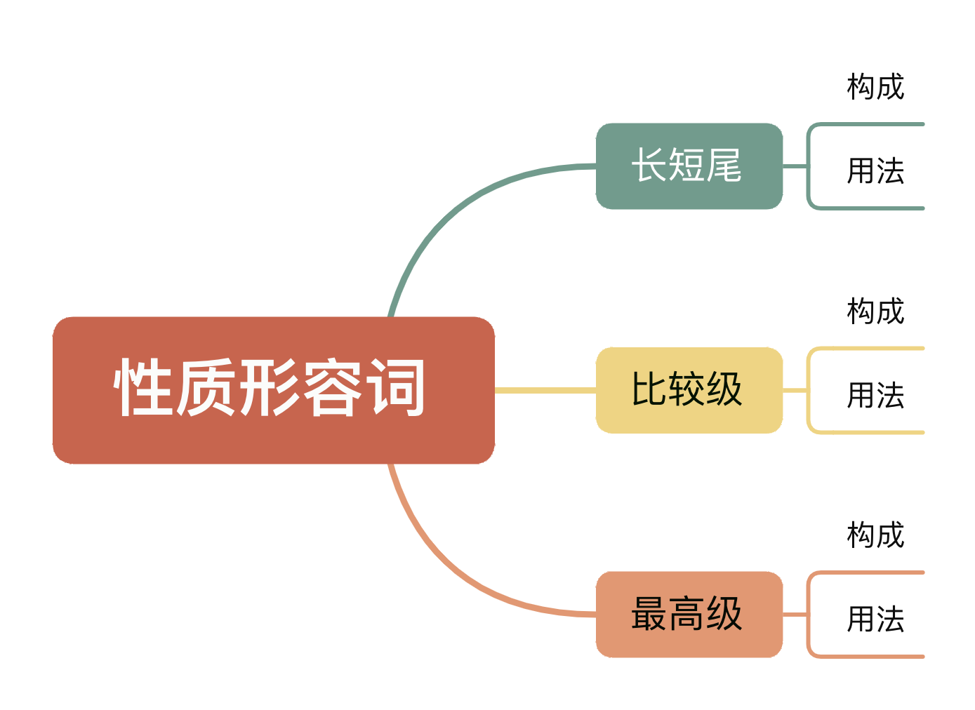
性质形容词：描述实物的颜色、味道、大小性质及其他方面事物的特征
关系形容词：通过一种事物对另一种事物的关系来说明事物的特征
物主形容词：谁的
性质形容词有短尾、比较级和最高级形式

Slide 28
形容词短尾形式的构成
将长尾形容词的词尾去掉后所剩下的词干就是该形容词的短尾阳性形式，阴性加 -а (-я)，中性加 -о (-е)，复数加 -ы (-и)。
长尾 | 短尾 - 阳性 | 短尾 - 阴性 | 短尾 - 中性 | 短尾 - 复数
красивый | красив | красива | красиво | красивы
молодой | молод | молода | молодо | молоды
хороший | хорош | хороша | хорошо | хороши
похожий | похож | похожа | похоже | похожи

Slide 29
💡 [注]：
1. 构成阳性短尾时，如果词干以两个辅音结尾，而后一个又是 к 或 н 时，则常在 к 前加 о，在 н 前加 е。
2. 有些性质形容词没有短尾形式，如 старший, младший；有的形容词的短尾形式是从其他形容词借用的，如 большой (велик, велика, велико, велики), маленький (мал, мала, мало, малы)；少数形容词只有短尾形式，或在某一意义上只用短尾形式，如 рад, должен 等。

Slide 30
短尾形容词的用法
形容词短尾只能作谓语，与主语在性、数上一致，没有格的变化，句子的时间借助系词 быть 表示（现在时есть省略不用）P104

Slide 31
形容词长短尾作谓语的区别：
1）短尾常用于书面语，而长尾可用于各种语体；用于褒义或贬意时，短尾的语气更强烈，相当于 “очень + 长尾”。
2）有些形容词，短尾表示短暂的特征，而长尾表示固有的特征。
3）短尾形式表明的特征是相对的，是针对一定事物或条件的。
（💡 [注]：当形容词作谓语并带间接补语时，一般用短尾形式 P105）
4）有些形容词长尾和短尾的意义可以有所区别

Slide 32
形容词比较级
形容词比较级的构成
形容词比较级（сравнительная степень）分为单一式和复合式两种。
单一式比较级是在原级形容词词干后加后缀 -ее (-ей) 或 -е 构成。
特殊的单一式比较级 p96
复合式比较级是在原级形容词前加上более(比较更……)或менее（比较不……）

Slide 33
形容词比较级
形容词比较级的用法
单一式比较级没有性数格的变化，在句中通常作谓语。如果有比较对象，被比事物用第二格表示；或用连接词чем来链接，被比较事物用第一格，书写时连接词要前要表上逗号。
两个事物进行比较时，相差多少，通常用前置词на加第四格表示。
比较从句：чем..., тем...

Slide 34
形容词最高级
形容词最高级的构成
单一式最高级是在原级词干后加上后缀-ейш- 或 -айш-构成
复合式最高级是在原级形容词前面加上代词самый构成

Slide 35
形容词最高级
形容词最高级的用法
单一式和复合式最高级都有性数格的变化，与被说明的名词在性数格上保持一致，在句中通常作一致定语或谓语
在某些场合，最高级已经失去了原有的意义，只表示“非常……”
固定词组один из + 最高级 2

Slide 36
副词的比较级和最高级
副词的比较级的构成和用法：由性质形容词构成的带有后缀-о的副词可以构成比较级的形式，副词比较级形式和形容词比较级相同。副词比较级用来说明动词，在句中通常作方式状语。有比较对象时，和形容词比较级相同。
副词本身没有最高级形式，可以用单一式比较级+всех/всего来表示

Slide 37
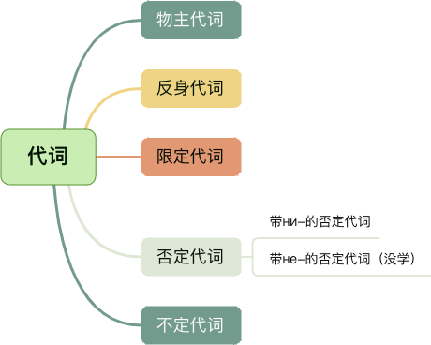
代词 指代事物、特征、数量的词类

Slide 38
一、物主代词
物主代词 мой(我的),наш(我们的),твой(你的),ваш(您的，你们的),его(他的，它的),её(她的，它的),их(他们的)除第三人称外，有性、数、格的变化，必须与被说明的名词在性、数、格上一致。
Мы любим нашу Родину.

Slide 39
反身物主代词 свой 用来说明事物是属于句中主语的，能和所有人称发生关系，有性、数、格的变化，必须与被说明的名词在性、数、格上一致。
Мы (Вы, Они) рассказали о своих успехах.
Всё утро мы были в своей комнате.
反身物主代词 свой 用来说明事物是属于句中主语的，能和所有人称发生关系，有性、数、格的变化，必须与被说明的名词在性、数、格上一致。
Мы (Вы, Они) рассказали о своих успехах.
Всё утро мы были в своей комнате.
一、物主代词

Slide 40
🤔
当句中的主语 (或主体) 是用第一、二人称代词 (я, мы, ты, вы) 表示时，既可以用 свой，也可以用 мой, наш, твой， 但是更常用свой 。
Откройте ваш(свой)учебник!
反身物主代词 свой 不可以和 его,её,их互换。如果用 свой，则指句中的主语 он, она, они，如果用 его,её,их，则指另外的 “他”、“她”、“他们”。
Он недоволен своей работой.
Он недоволен его работой.

Slide 41
二、反身代词
反身代词只有一个 себя。它永远不能做主体，所以没有第一格的形式，它在句中表示动作的客体，而这客体同时又是动作的主体本身。
Они мало говорили о себе.
чувствовать себя как
взять с собой

Slide 42
三、限定代词
限定代词包括：сам, самый, каждый, любой, весь
限定代词 сам 用以强调人物本身，有 “自己”“本身”“本人”“亲自” 等意义。它有性、数、格的变化。сам必须与被说明词在性、数、格上一致。
Ученик сам решил задачу.
限定代词 самый 与名词连用，要和名词在性、数、格上一致，用以强调名词所指事物的真实性，具有 “正是……”“就是……”“等意义。
В самом начале 在最初的时候，在最开始的时候
каждый, любой, весь：каждый可以强调一定范围内所有同类事物中的每一个、无一例外。любой可以表示同类事物中随意选择的一个（随便哪个），весь指代一个事物的总体或者同类事物的全部。复数все表示全部的人，中性всё表示所有的东西。P110

Slide 43
四、否定代词
1. 带ни-的否定代词
否定代词 никто, ничто, ничей, никакой 的变格与疑问代词相同。这类否定代词表示概括地否定事物或性质、特征，通常用于否定句中，和 не, нет 或 нельзя 连用。
В аудитории никого нет.
Я ни о чём не думаю.

Slide 44
四、否定代词
（拓展，还没学）2. 带не-的否定代词
否定代词 не́кого, не́чего 没有第一格形式，重音都在 не 上，这类否定代词表示否定客体的存在，用于无人称句中，和动词不定式连用，句中行为主体用第三格，谓语时间用 быть 表示。翻译为“没有…… 可……”
Все ушли. Мне не́ с кем поговорить.

Slide 45
五、不定代词
1. 带то-的不定代词
带 -то 的不定代词表示说话人确知有其人、有其事、有某种特征，但不知究竟是谁、是什么、是何特征。
Чья-то пластинка лежит на нижней полке.

Slide 46
五、不定代词
2. 带нибудь-的不定代词
带 -нибудь 的不定代词表示说话人根本不知道或根本未加肯定的人、事物、特征，相当于汉语 “随便”“无论” 等。
Мне нужно купить что-нибудь в подарок Анне на её новоселье.
Если вы встретите кого-нибудь из наших общих знакомых, передайте от меня привет.

Slide 47
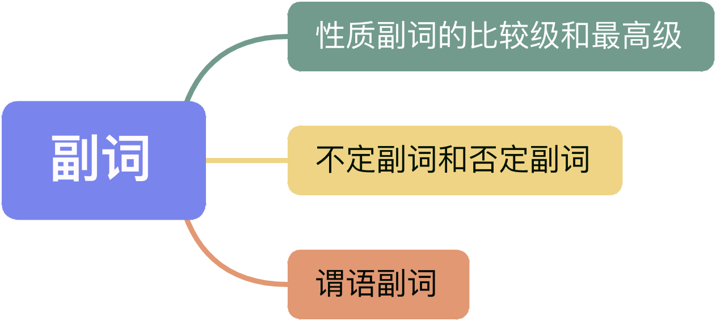
副词

Slide 48
一、性质副词构成的比较级和最高级
由性质形容词构成的带有后缀-о的副词可以构成比较级的形式，副词比较级形式和形容词比较级相同。副词比较级用来说明动词，在句中通常作方式状语。有比较对象时，和形容词比较级相同。
副词本身没有最高级形式，可以用单一式比较级+всех/всего来表示
Я больше всего люблю читать романы о молодёжи.
Он говорит по-русски лучше всех в нашей группе.

Slide 49
二、不定副词和否定副词
疑问副词加 -то，-нибудь 构成不定副词，具有的含义与疑问代词构成的不定代词相同。
Заходите ко мне когда-нибудь.
Юра летом куда-то ездил.

Slide 50
二、不定副词和否定副词
带 ни- 的否定副词只用于否定句中，句中要有相应的否定词 не，нет，нельзя，невозможно 等。
Он нигде не бывал.
Ваня никогда не болел.

Slide 51
三、谓语副词
谓语副词包括 надо, нужно, можно, необходимо, нельзя 等，其在无人称句中做主要成分，主体用第三格，时间由系词 (单数第三人称或中性形式) 来表示。
Мне надо вернуться домой.
Нельзя входить: там идёт собрание.
有一些表示人的心理、生理的副词也可以转化为谓语副词使用，比如грустно, интересно, легко, скучно, весело等。
Мне интересно читать эту книгу.

Slide 52
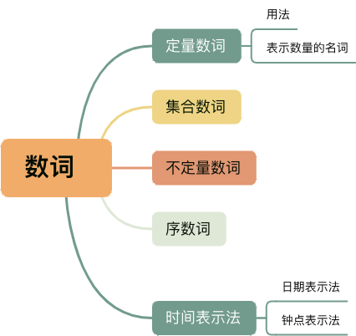
数词

Slide 53
一、定量数词
1. 定量数词的用法：
один 有性 (один, одна, одно)、数 (одни)、格的变化，与连用的名词在性、数、格上要一致。
当 один 为合成数词的末位数时，其后名词仍用单数。
У нас в группе двадцать одна студентка.
два(две), три, четыре 其后的名词用单数第二格，其中два(две)有性的区别。
пять 以上的简单数词和复合数词后的名词用复数第二格。

Slide 54
一、定量数词
2. 表示数量的名词：
ноль, сотня, тысяча, миллион, миллиард 是表示数量的名词，这些词都有性、数、格的变化，这一点与名词相同，无论这些词本身处于第几格，它们之后的名词永远用复数第二格。
Я сделал доклад сотне студентов.

Slide 55
二、集合数词
1. 集合数词двое(两个), трое(三个), четверо(四个)等。
与表人的阳性名词连用
与只有复数形式的名词连用
与дети, люди连用
2. 集合数词оба(обе)，两者都……，代替两个已知的，已经提及的人或物，说明两者都具有某种特征、从事某种动作。

Slide 56
三、不定量数词
不定量数词表示大约的、不具体的数量。数词包括 много(许多), немного(不多), мало(很少), немало(不少), сколько(多少), несколько(不多几个) 和 столько(这样多)。其后名词用复数二格形式，

Slide 57
四、序数词
序数词要和修饰的名词保持性数格的一致，合成序数词变格时仅最后一个序数词变格。
Наша лаборатория находится на двадцать третьем этаже.
Они поступили в институт в две тысячи двадцать пятом году.

Slide 58
五、时间表示法
1. 日期表示法
用序数词第一格中性形式表示 “某日（几号）”，是省去了名词число（日期）一词
первое октября(10 月 1 日), двадцать третье февраля(2 月 23 日)
用序数词第二格形式，表示 “在某日”，在句中作时间状语，回答когда的问题。
— Когда у вас начались занятия?
— Занятия у нас начались первого сентября.

Slide 59
五、时间表示法
1. 日期表示法
月、日连用或年、月、日连用时，如果作主语、谓语，“日” 用第一格序数词中性（省掉число一词），“月” 和 “年” 用第二格。
如果作状语，按日、月、年的次序，全部用第二格的形式。
如果年、月连用作状语，在“月” 用 “前置词в加第六格”，“年” 用第二格。
表示在某年，用前置词в加第六格
表示在某月（包括月份名称），用前置词в加第六格

Slide 60
五、时间表示法
2. 钟点表示法
俄语中用基数词表示 “在几点时”，用 “в + 第四格” 形式。
— Когда вы поедете в Пекин? — В три часа.
Самолёт вылетает в тринадцать часов двадцать минут.

Slide 61
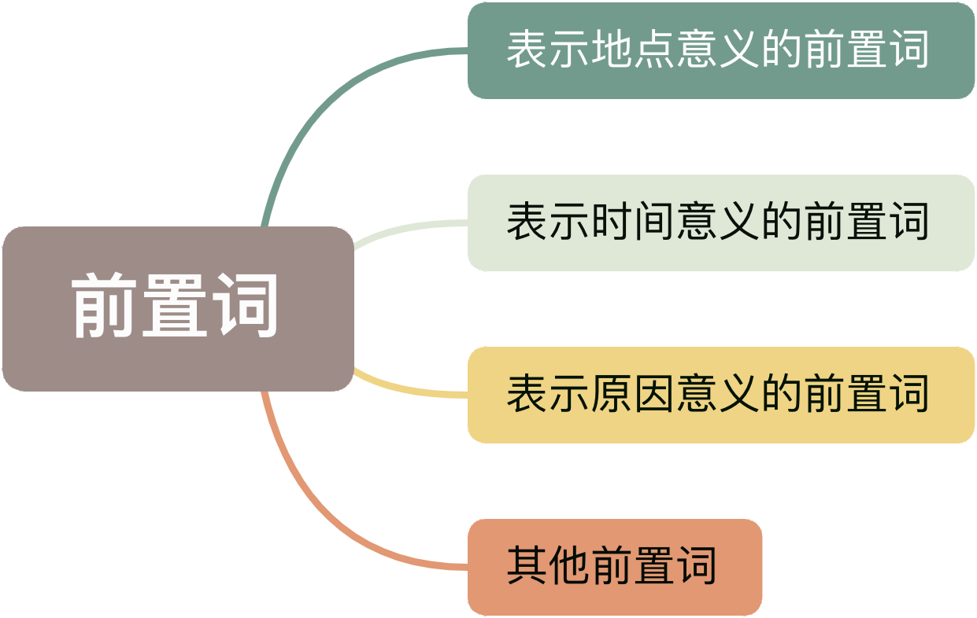
前置词

Slide 62
一、表示地点意义的前置词
1. 前置词в和на表示地点意义：
в表示动作或状态存在于某物的内部，на表示动作或状态存在于某物的表面上，或者动作指向某物的表面。(用в还是на注意单独记忆，有的时候两者都可以用，但是意义不同）
положите книгу в стол.
положите книгу на стол.
与交通工具连用，на+6 表示乘坐什么交通工具，в+6表示在……交通工具里面

Slide 63
一、表示地点意义的前置词
2. из, с, от, из-за 从哪儿来
3. мимо+2 从……经过，绕过
4. по +3 沿着，顺着；在……里，在……内；向……，去向……（与复数名词连用，表示多次去同类地方）
5. рядом с+5, около+2, у+2 在……旁边

Slide 64
二、表示时间意义的前置词
1. в/на 表示时间意义
2. за 表示在……时间内（完成或发生某动作）：在……之前若干时间（常和до或перед连用），за день до отъезда
3. после+2, через+4
4. 4+назад, перед+5
5. по+复3 每逢……

Slide 65
三、表示原因意义的前置词
1. благодаря чему 引起积极结果的原因 благодаря помощи, благодаря, благодаря вам
2. из-за чего 引起不良结果的原因，比如迟到、生病、自然现象(比如дождь, снег, холод, мороз)等 P152
3. за что 由于、因为，表示奖惩、爱憎的理由或根据，比如спасибо за внимание, ценить, хвалить, благодарить等

Slide 66
四、其他前置词
на+4
на+6
в+4
от+2
за+4
за+5

Slide 67
谢谢大家！
Спасибо за внимание!

